Slide 1
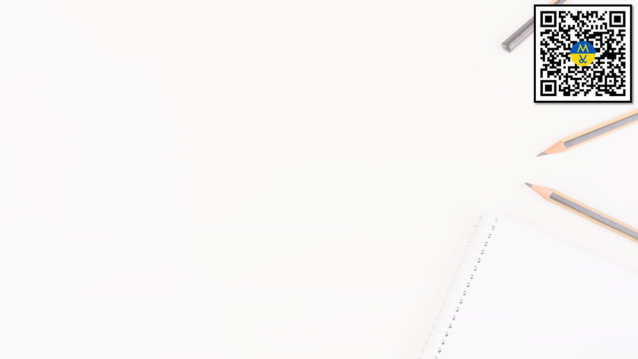
Прості та складені числа
Дивіться відео-версію презентації за посиланням: https://youtu.be/2AGDjtAuSYk

Slide 2

$1$

Slide 3

$$a :1=a$$
$a :a=1$

Slide 4
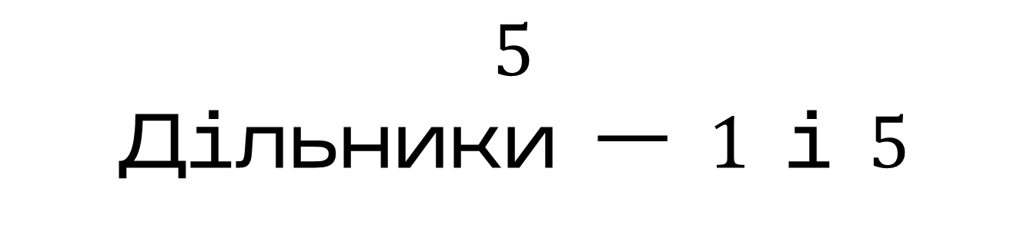
$$5$$
Дільники — $1$ і $5$

Slide 5

$2, 7, 11, 13$

Slide 6
Натуральне число називають простим, якщо воно має тільки два натуральних дільники: одиницю та саме це число

Slide 7
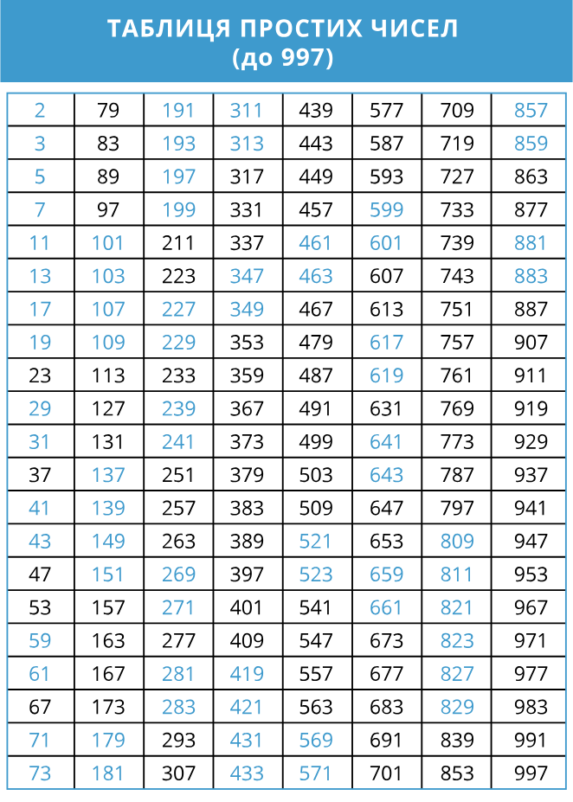

Slide 8
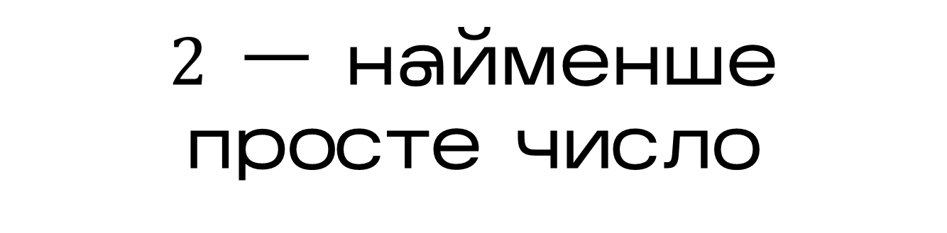
$2$ — найменше просте число

Slide 9
Найбільшого просто числа не існує

Slide 10

$6, 15, 49, 1000$

Slide 11
Натуральне число називають складеним, якщо воно має більше ніж два натуральних дільники

Slide 12
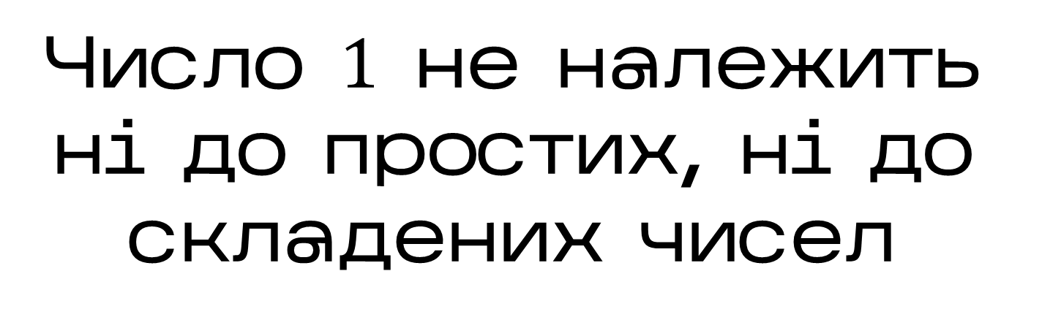
Число $1$ не належить ні до простих, ні до складених чисел

Slide 13
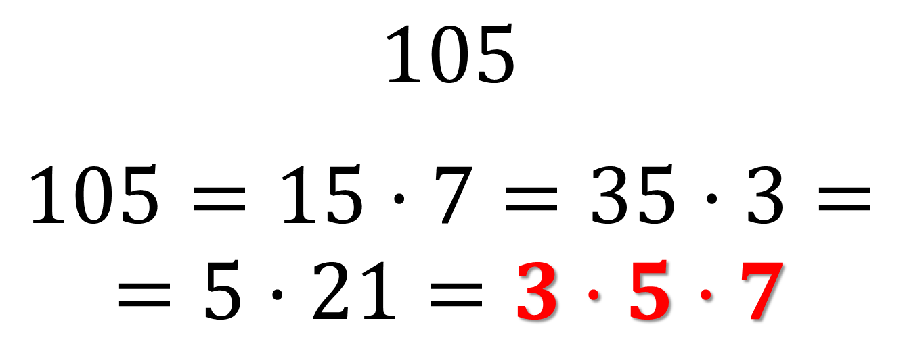
$$105$$
$$105=15·7=35·3=$$
$=5·21=3·5·7$

Slide 14
Будь-яке складене число можна подати у вигляді добутку простих чисел, тобто розкласти на прості множники

Slide 15
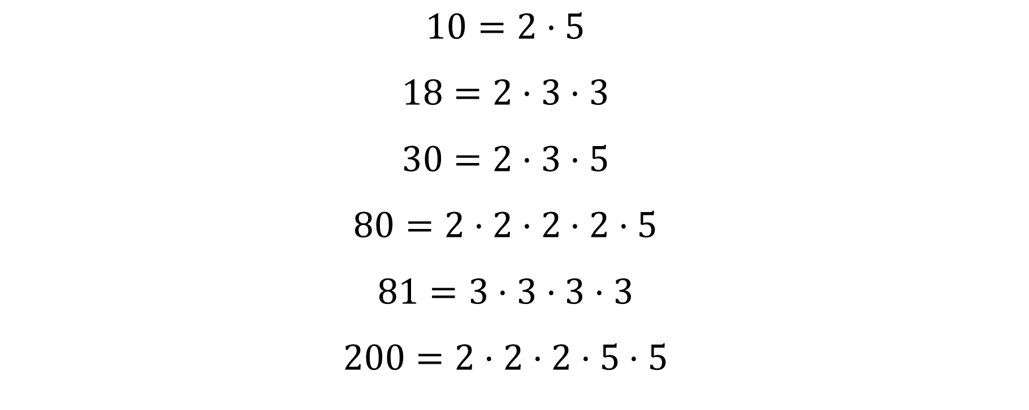
Приклад
$$10=2·5$$
$$18=2·3·3$$
$$30=2·3·5$$
$$80=2·2·2·2·5$$
$$81=3·3·3·3$$
$$200=2·2·2·5·5$$

Slide 16

Приклад
$$18=2·3^{2}$$
$$80=2^{4}·5$$
$$81=3^{4}$$
$$200=2^{3}·5^{2}$$

Slide 17
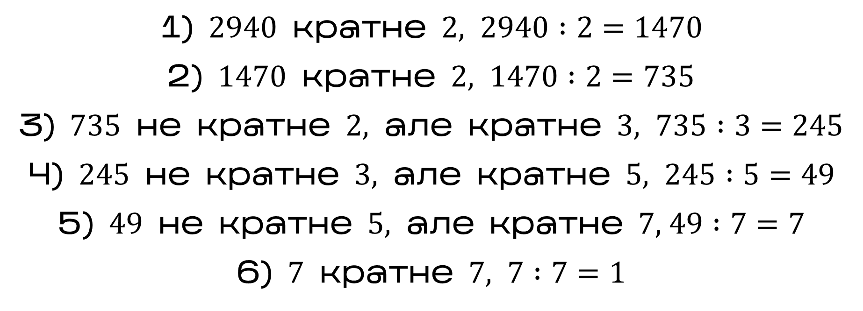
1) $2940$ кратне $2,$ $2940 :2=1470$
2) $1470$ кратне $2,$ $1470 :2=735$
3) $735$ не кратне $2,$ але кратне $3,$ $735 :3=245$
4) $245$ не кратне $3,$ але кратне $5,$ $245 :5=49$
5) $49$ не кратне $5,$ але кратне $7,$ $49 :7=7$
6) $7$ кратне $7,$ $7 :7=1$

Slide 18
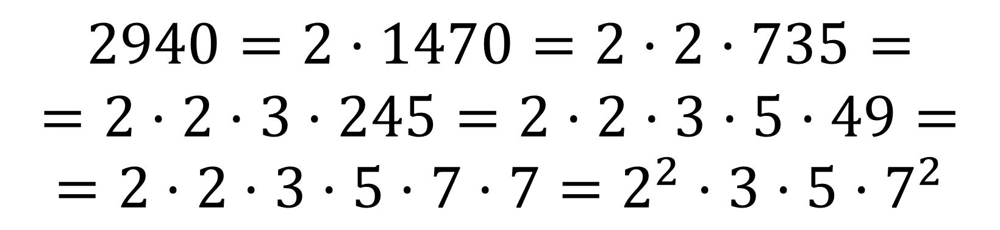
$2940=2·1470=2·2·735=$
$=2·2·3·245=2·2·3·5·49=$
$=2·2·3·5·7·7=2^{2}·3·5·7^{2}$

Slide 19
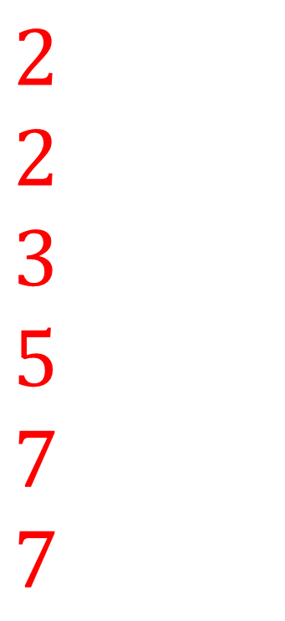
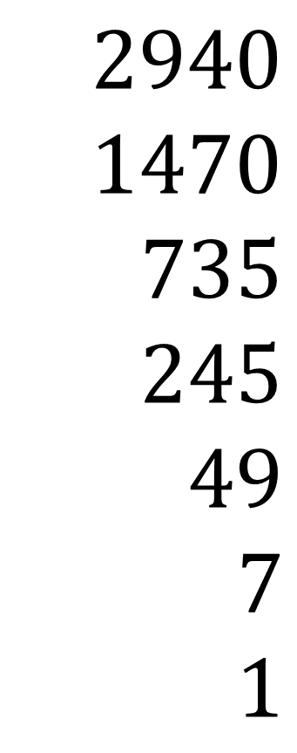
$2940$
$1470$
$735$
$245$
$49$
$7$
$1$
$2$
$2$
$3$
$5$
$7$
$7$

Slide 20
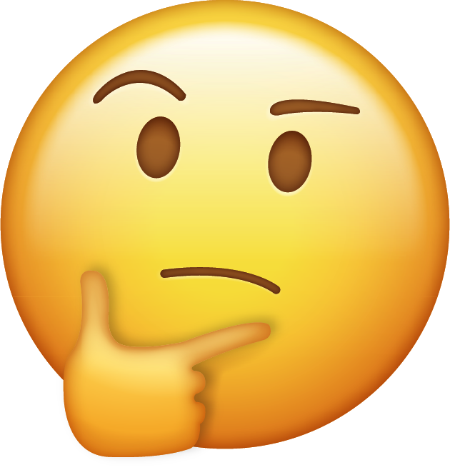

Slide 21
Яке натуральне число називають простим?

Slide 22
Яке натуральне число називають простим?
Правильна відповідь — Простим називають таке число, яке має тільки два натуральних дільники:
одиницю та саме це число

Slide 23
Яке натуральне число називають складеним?

Slide 24
Яке натуральне число називають складеним?
Правильна відповідь — Складеним називають таке число, яке має більше ніж два натуральних дільники

Slide 25
Чому число 1 не належить ні до простих чисел, ні до складених?

Slide 26
Чому число 1 не належить ні до простих чисел, ні до складених?
Правильна відповідь — Тому що число 1 має тільки один дільник

Slide 27
Чи існує парне просте число?

Slide 28
Чи існує парне просте число?
Правильна відповідь — Так. Єдине парне просте число це число 2

Slide 29
Назвіть найменше просте число.

Slide 30
Назвіть найменше просте число.
Правильна відповідь — Це число 2

